Slide 1
Klasser och objekt
Grundläggande grunder

Slide 2
Upphovsrätt för detta verk
Detta verk är framtaget i anslutning till kursen Inledande programmering med C# vid Linnéuniversitetet.
Du får använda detta verk så här:
Allt innehåll i detta verk av Mats Loock, förutom Linnéuniversitetets logotyp och symbol samt fotografier och figurer, är licensierad under:
Creative Commons Erkännande-IckeKommersiell-DelaLika 2.5 Sverige licens. http://creativecommons.org/licenses/by-nc-sa/2.5/se/
Det betyder att du i icke-kommersiella syften får:
kopiera hela eller delar av innehållet
sprida hela eller delar av innehållet
visa hela eller delar av innehållet offentligt och digitalt
konvertera innehållet till annat format
du får även göra om innehållet
Om du förändrar innehållet så ta inte med Linnéuniversitetets logotyp och symbol samt fotografier och figurer i din nya version!
Vid all användning måste du ange källan: ”Linnéuniversitetet – Inledande programmering med C#” och en länk till https://coursepress.lnu.se/kurs/inledande-programmering-med-csharp och till Creative Common-licensen här ovan.

Slide 3
Vad är ett objekt? Vilka typer av objekt har vi?

Slide 4
Vad är ett objekt? Vilka typer av objekt har vi?

Slide 5
Klassificering av objekt - eller indelning av objekt i grupper
Fordon
Verktyg
Figur

Slide 6
Klasseficering av figurer
Figur
Rektangel
Triangel
Cirkel

Slide 7
Vad utmärker en rektangel?
bredd
Rektangel
höjd
attribut
färg

Slide 8
Vad en rektangel har och "kan"
En rektangel har:
bredd
höjd
färg
En rektangel kan:
attribut
sätt att ändra på kännetecken - operationer
ändra bredd
ändra höjd
ändra färg

Slide 9
Rektangeln som klass
attribut
operationer
Ett klassdiagram beskriver vilka attribut och operationer en klass har.

Slide 10
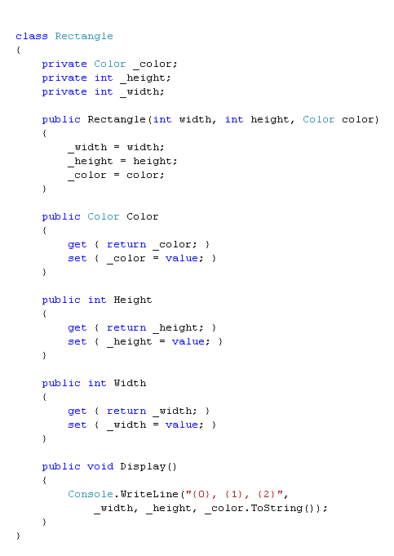
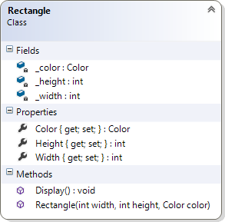
Klassdefinition i C#
fält
attribut
konstruktor
operationer
egenskaper
metoder

Slide 11
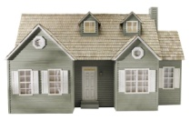





Du använder en klass för att skapa objekt
När du definierar en klass, definierar du dess medlemmar precis på samma sätt som en ritning definierar hur ett hus kommer att se ut.
Språkgatan 23, grön
Du kan använda samma ritning för att bygga hur många hus som helst, och på samma sätt kan du använda en klass för skapa hur många objekt som helst.
House-objekt
Storgatan 4, röd
Skarpvägen 3, blå
House-objekt
House-objekt

Slide 12
När du skapar ett nytt objekt av en klass…
…kallas det att du skapar en instans av den klassen.
Datorns minne, heapen, innan ett objekt instansierats.
House myHouse = new House();
Datorns minne, heapen, efter att ett objekt instansierats.
Nu finns det instans av klassen House i minnet.
Språkgatan 23, grön
House-objekt

